Slide 1
网构软件(Internetware)
南京大学计算机科学与技术系
聂长海

Slide 2
网构软件(Internetware)
网构软件（Internetware）是互联网开放、动态和多变环境下的软件系统基本形态的一种抽象，它既是传统软件结构的自然延伸，又具有区別于在集中封团环境下发展起来的传统软件形态的独有特征
网构软件工程特别注意网络成分和结构的自适应性，是将已有的“无序”软件实体（基础软件资源）组合为“有序”软件系统，遵循一个自下而上、由内向外螺旋式的开发过程，支持的工具覆盖整个生命周期且通常与操作平台集成

Slide 3
网构软件(Internetware)意义
互联网的发展给信息技术带来了新的挑战，由于传统的软件工程方法和技术起源于静态和封闭的环境，因此它们不适合开放、动态和不断变化的internet，这需要对传统软件开发方法和技术进行创新。Internetware立足于开放的、动态的和不断变化的Internet，并专注于这种新的软件范例，它将是自主的、进化的、协作的、多态的和上下文感知的。
从网构软件技术角度看，以软件构件等技术支持的软件实体将以开放、自主的方式存在于互联网的各个节点之上，任何一个软件实体可在开放的环境下通过某种方式加以发布，并以各种协同方式与其它软件实体进行跨网络的互连、互通、协作和联盟，从而形成一种与当前的Information Web类似的Software Web。Software Web不再仅仅是信息的提供者，而是各种服务（功能）的提供者。由于网络环境的开放与动态性、以及用户使用方式的个性化要求，从而决定了这样一种Software Web应具有区别于传统软件的一些新特征，其中尤其需要能感知外部网络环境的动态变化，并随着这种变化按照功能指标、性能指标和可信性指标等进行静态的调整和动态的演化、以使系统具有尽可能高的用户满意度

Slide 4
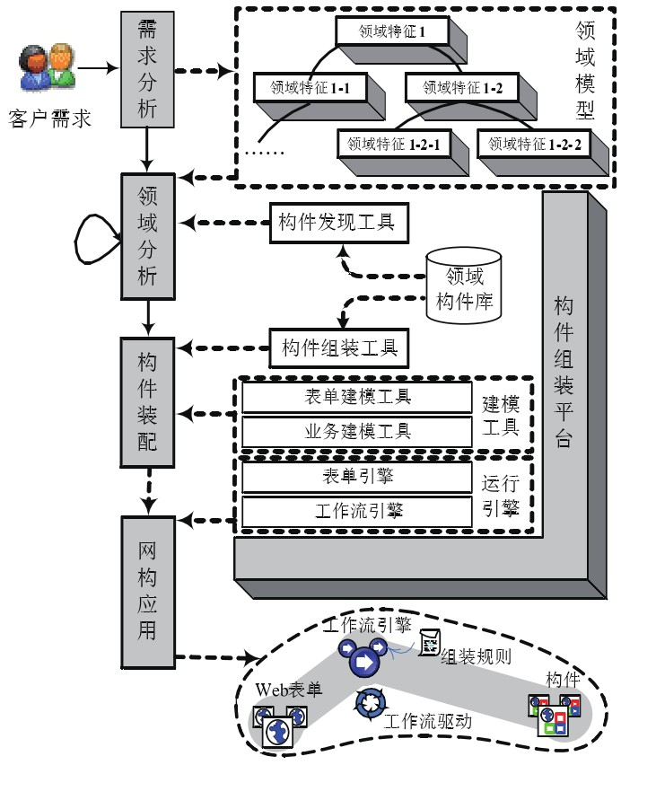
网构软件(Internetware)—方法

Slide 5
网构软件(Internetware)——原理
传统的软件开发过程更适合于一个相对封闭、静态和稳定的平台。它们大多采用一种常见的自顶向下方法，确定系统边界的范围，并使用分治原则来控制整个过程。
互联网平台资源丰富，始终是开放的、动态的、不断变化的。在这个平台上的开发可以看作是将各种“无序”资源组合成“有序”软件系统。
随着时间的推移，资源和环境的变化可能会再次“扰乱”现有的（迟早会变得“有序”）软件系统。“有序”和“无序”网络之间的迭代转换意味着一个自下而上、由内而外的螺旋发展过程。

Slide 6
网构软件(Internetware)——实例
以网上购物软件系统的开发为例，现在的购物网站很多，比如淘宝、京东等，下面简单描述一个购物软件网构模型及开发方法。
1)需求分析人员提炼相应的需求规约。抽象化需求可以分为八个方面的服务：客户登陆服务、客户注册服务、商品定购服务、商品信息查询及浏览服务、商品信息管理服务、订单手工处理服务、订单自动处理配置服务、订单自动处理服务。前四种服务是针对商品购买者，其次三种服务是针对网店的工作人员，最后一种服务是网店软件自身具备的一种智能化服务。
2)根据需求的不同，适当裁剪和扩充相应的领域模型。借助于构件发现工具，在领域分析过程可以得到新应用所需的候选构件集。假如不需要订单自动处理，则候选构件集就是前七种服务，不同的需求会定制出不同网构应用。
3)将上一阶段筛选的构件组装起来，就构成了基本的网上购物软件系统。
4)随着外部网络变化和客户需求变化，需求人员需调整需求规约。如订单量大情况下，网店工作人员希望有订单自动处理，需要根据调整后需求重新裁剪或扩充领域模型，再在当前网络环境中重新寻找相应构件，最后将其组装
5)上述过程通常是循环往复的。

Slide 7
网构软件(Internetware)——特性
1) 自主性：指网构软件系统中的软件实体具有相对独立性、主动性和自适应性。自主性使网构软件区别于传统软件系统中软件实体的依赖性和被动性；
2) 协同性：指网构软件系统中软件实体与软件实体之间可按多种静态连接和动态合作方式在开放的网络环境下加以互连、互通、协作和联盟。协同性使网构软件区别于传统软件系统在封闭集中环境下单一静态的连接模式；
3) 反应性：指网构软件具有感知外部运行和使用环境、并对系统演化提供有用信息的能力。
4) 演化性：指网构软件结构可根据应用需求和网络环境变化而发生动态演化，主要表现在其实体元素数目的可变性，结构关系的可调节性和结构形态的动态可配置性。反应性和演化性使网构软件系统具备了适应互联网开放、动态和多变环境的应变能力。
5) 多态性：指网构软件系统的效果体现出相容的多目标性，它可根据某些基本协同原则，在动态变化的网络环境下满足多种相容的目标形态。多态性使网构软件系统在网络环境下具备了一定的满足个性化需求的能力。

Slide 8
网构软件(Internetware)——优点
在静态和封闭的环境下，传统软件开发方法和技术并没有将对软件的可信性（安全性和可靠性）考虑融合在其中，从而致使在互联网环境下开发软件系统时缺乏可以保证系统可信性的有效手段。而网构软件开发基于的平台是一个有丰富基础软件资源但同时又是开放、动态和多变的框架，所以可以有相应的考虑。
传统软件开发对于提交使用之后的软件变化过程往往只采用“软件维护”加以简单概括。对网构软件系统来说，系统提交之后的可以动态的自适应和演化。

Slide 9
网构软件(Internetware)——研究现状
网构软件的主要研究内容包括：基于Internet的开放软件模型及其性质、网构软件模型的形式化体系、基于Agent的网构软件模型与方法、面向构件的网构软件开发方法学、网构软件中间件平台基准模型、网构软件可信性理论及其度量评估体系，以及网构软件平台技术规范标准体系[4]。
在软件开发方法学方面，吕建等人[5]基于软件Agent的原理、方法和技术，在面向对象方法与技术的基础上提出了一种适合于开放环境下网构软件需求的开放协同软件模型及其相关的技术体系框架。梅宏等人[6]提出了一种以软件构件为基本实体、以软件体系结构为中心、以软件中间件为运行支撑的软件开发方法学。毛新军等人[7]从构件的角度出发，提出了 EDBI 结构来表示自主构件，形式化定义了构件实体的运行机制，并在实际的软件系统中进行了应用

Slide 10
思考题
1 什么是网构软件？
2 网构软件具有哪些特点？

Slide 11
Thank You！

